Slide 1
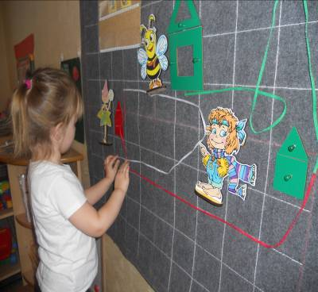
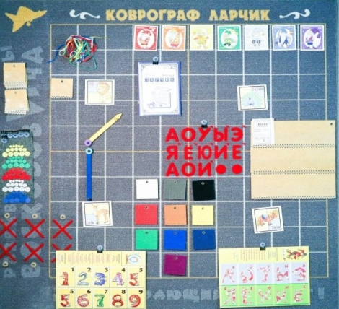
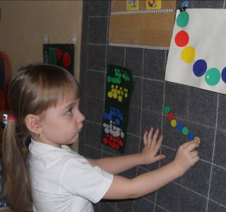
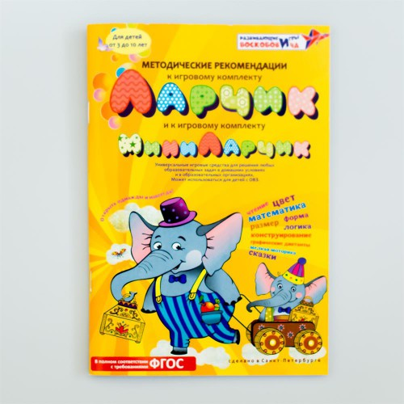
Инклюзивные тенденции в Российском образовании ставят перед педагогами и администрацией образовательных организаций сложную задачу: организовать предметно развивающую среду таким образом, чтобы способствовала развитию детей, как с нормой развития, так и с ограниченными возможностями здоровья. Учителя – логопеды характеризуют «Коврограф Ларчик» как своеобразную доску, необходимую для постановки или деферензации звуков. Разные приложения к нему заменяют мел, магниты, скотч. « Проделки Незримки Всюсь» (Проведи дорожку от домика Дольки к домику пчёлки Жужи) « Где расположена бусина » (Назвать местоположение бусин на бусах гусеницы Фифы) | Игровая ситуация «Подбери признак» Задачи: -формирование у детей умения подбирать определения к существительным; -обогащение активного словаря. Материалы и оборудование: игровое поле «Коврограф Ларчик», персонажи «Слоник лип-лип», «Китёнок Тимошка», «Змейка Эйка». Игровая ситуация: На ковровой полянке встретились Слоник Лип-лип, Китёнок Тимошка и Змейка Эйка. Решили они поиграть в игру – кто назовёт друг про друга больше слов. Задание: Назвать как можно больше признаков, соответствующих предложенному объекту. Например: Слоник большой, неуклюжий, весёлый, неповоротливый и т.п. | Муниципальное автономное дошкольное образовательное учреждение №27 «Центр развития ребенка – детский сад «Малыш» ГО Богданович «Коврограф Ларчик» в интеллектуальном развитии детей 5-го года жизни, имеющие речевые нарушения Составитель: Осинцева Ксения Павловна воспитатель

Slide 2
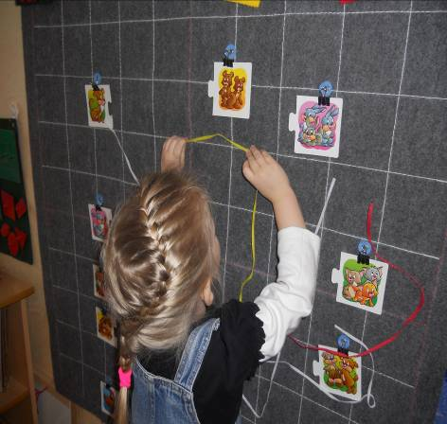
« Коврограф Ларчик » Универсальные игровые средства «Коврограф Ларчик» и «Мини Ларчик» позволяют педагогу в полной мере реализовать свой творческий потенциал. Коврограф «Ларчик» — коврограф с приложениями, уникальное пособие, избавленное от многих недостатков школьной доски и фланелеграфа. Это игровое поле из ковролина размером 1 Х 1 м с нанесенной на него сеткой. Большая сила сцепления ковролина с контактной лентой позволяет прочно закреплять на коврографе наглядный материал. Оригинальные элементы обеспечивают разнообразие, наглядность и динамичность занятий. Это пособие предоставляет огромный простор для творческой деятельности как детей, так и педагогов. С помощью приложений, входящих в комплект «Ларчик», можно проводить целенаправленную работу по развитию психических процессов: памяти, внимания, мышления, воображения, а так же эффективно осуществлять сенсорное развитие дошкольников. В процессе игры коврограф превращается в волшебную ковровую полянку, на которой происходят разные чудеса. | Рассматриваемая авторская технология интегрирует сразу несколько «классических технологий»:развивающее обучение, игровые технологии, элементы теории решения изобретательских задач (ТРИЗ), элементы проблемного метода обучения, обучение в сотрудничестве (работа в парах, командная работа), а при задействовании воспитателем компьютерной техники (мультимедийные презентации, интерактивные доски) – информационно-коммуникативные технологии (ИКТ). Актуальность Повышение эффективности качества образовательного процесса. Инновационный подход к образовательной деятельности, направленной на интенсивное интеллектуальное развитие дошкольников, формированию у дошкольников развития активной речи и коммуникации, основ системного видения мира, логического мышления, элементарных математических представлений. Преемственные связи со школой в постановке единых целей, методов и приемов обучения и воспитания подрастающего поколения. | Основные принципы технологии Игра плюс сказка (игровое обучение детей дошкольного возраста); Интеллект (развитие психических процессов); Творчество (раннее творческое развитие дошкольников); Развивающая сенсомоторная среда Алгоритм построения сказки «Взрослая» задача Создание/использование модели Мультипликация (оживление) Проблемная ситуация Разрешение проблемной ситуации Проверка выполнения взрослой задачи «Поможем Лопушку навести порядок» (Формирование умения классифицировать предметы по назначению).

